Slide 1
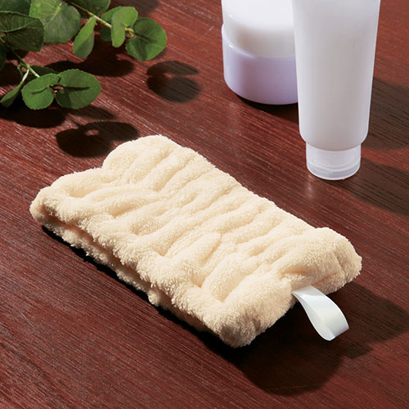


【提案書】
プリトゥーラ ヘアターバン
特徴
シンプルなカラーとデザインでどなたでも使えるヘアターバンです。オリジナルの名入れプリントも可能なため、ショップのオリジナルグッズや記念アイテム、販促用などにもおすすめ。
納期
納期スペース
仕様
素材：ポリエステル
サイズ：約90×180mm（レディースフリー）
包装：ポリ袋入
お見積
お見積りスペース

